Slide 1
S’équilibrer sur la boule, une Forme de Pratique Scolaire en cirque CA niveau 1
Kty Patinet,
AMIENS

Slide 2
Mon intervention
Pratiques usuelles du cirque & raisons du changement
L’analyse de la CA niveau 1
Options pédagogiques
Choix d’Objets d’enseignement
Description de la FPS
Validation
Innovation???

Slide 3
Les raisons du changement (Qu3: Quelles sont les raisons qui vous conduisent à faire les choix que vous présentez ?
Quel changement?
Les pratiques usuelles de l’E du Cirque
Zapping
Début de cycle: logique d’atelier: 3mn sur la boule, et encore! ➔Fin cycle = composition ouverte et palabres avec risque accru du S3C
Banalisation de la mixité avec risque de domination des G (Garcia, 2007)
Individualisation des apprentissages
Prise de risque moindre (pneus, tapis) ou sécurité aléatoire (on marche entre deux rails, sans parade arrière)
Spectateur quasi absent sauf le jour J avec passage devant la classe
Composition plus qu’interprétation
Numéro long (3mn)
Limitation des OE: un seul engin pour d’équilibre
3 à 4H effective sur la boule
Une mixité réfléchie avec rotation des rôles obligatoire
Une FPS qui s’appuie sur une troupe stable
Prise de risque physique et artistique// sécurité active
Des spectateurs qui nourrissent de leur retour la FPS
Plus interprétation que composition
Numéro court (2 fois 50 secondes)

Slide 4
Mon intervention
Pratiques usuelles du cirque & raisons du changement
L’analyse de la CA niveau 1
Options pédagogiques
Choix d’Objets d’enseignement
Validation
Innovation???

Slide 5
« Composer et présenter dans un espace orienté un numéro collectif organisé autour d’un thème incorporant à un jeu d’acteur des éléments simples issus d’au moins deux des trois familles. Maîtriser ses émotions et accepter le regard des autres. Observer avec attention et apprécier avec respect les différentes prestations ».

Slide 6
« composer un numéro ...
« former par assemblage de plusieurs éléments ».
« produire une œuvre de l’esprit »
Choix ➔ guidage très encadré de la composition des élèves en donnant un SCÉNARIO à suivre
… collectif ».
Donner du sens à ce collectif: Jouer malgré le déséquilibre possible
Le choix de quatre élèves est un compromis acceptable pour gérer la sécurité à la boule et pouvoir créer un numéro où toutes et tous soient valorisés.

Slide 7
« autour d’un thème » « Jeu d’acteur »
Référence au cirque contemporain➔ IMPROVISATION THÉÂTRALE au cœur de la démarche de création
un même thème pour la classe afin de donner et enrichir le vocabulaire propre à ce thème
mime comme acte fondamental de la création théâtrale
« éléments simples issus d’au moins 2 des 3 familles »
EXPLOIT ADAPTÉ au niveau de chacun et EVOLUTIF
1 famille= boule d’équilibre

Slide 8
« présenter » « observer avec attention et apprécier avec respect les différentes prestations » « maîtriser ses émotions et accepter le regard des autres ».
➔résoudre la situation complexe du spectacle FREQUEMMENT (émotion, mise en espace, orientation / spectateurs, place du matériel, timing…)
➔Inclure le regard d’une troupe de spectateurs à la forme de pratique scolaire (FPS).
➔Des critères simples d’observation permettent d’estimer la prestation d’une autre troupe.

Slide 9
« dans un espace orienté ».
Zone d’acteurs
L a présence des spectateurs favorise l’orientation
Zone Spectateurs

Slide 10
Mon intervention
Pratiques usuelles du cirque & raisons du changement
L’analyse de la CA niveau 1
Options pédagogiques
Choix d’Objets d’enseignement
Validation
Innovation???

Slide 11
Une FPS qui favorise…
l‘apprentissage d’un nombre restreint d’OE
La formation aux EFFETS ESTHÉTIQUES par la comparaison et la contemplation
L’EQUITE comme « égalité dans la qualité du développement individuel »
Le sentiment D’APPARTENANCE à un groupe
L’ADAPTATION des élèves par rapport à leurs RESSOURCES MOMENTANÉES

Slide 12
Mon intervention
Pratiques usuelles du cirque & raisons du changement
L’analyse de la CA niveau 1
Options pédagogiques
Choix d’Objets d’enseignement
Validation
Innovation???

Slide 13
Deux objets d’enseignements
s’équilibrer sur un objet instable en toute sécurité grâce à des partenaires
interpréter un thème pour un public en coordonnant jeu d’acteur et prouesse physique

Slide 14
Mon intervention
Pratiques usuelles du cirque & raisons du changement
L’analyse de la CA niveau 1
Options pédagogiques
Choix d’Objets d’enseignement
Description de la FPS
Validation
Innovation???

Slide 15
Format pédagogique
SCENE
SCENE
SCENE
Spectateurs
Spectateurs
Spectateurs
-6 Troupes de 4 élèves qui alternent acteurs/spectateurs
Inducteur musique de 45 secondes
Code de figures classées par difficultés

Slide 16
Scénario de la FPS
Les contraintes
L’histoire raconte…
« Les Dalton s’échappent de leur prison. Leur (e) chef leur montre le CHEMIN qui est semé d’embûches, obstacles, pièges. Il faut franchir, enjamber, se baisser, éviter le danger, s’équilibrer , se cacher, s’arrêter…
La troupe parvient à une boule à escalader et sur laquelle il faut tenir en équilibre (2 équilibristes réalisent l’exploit à la suite)
Trouver une fin de l’histoire à l’arrêt de la musique »
L’histoire se déroule en deux actes
Chaque acte dure le temps de la musique (45 sec)
Sur l’ensemble des deux actes, les 4 personnes montrent qu’elles savent s’équilibrer sur la boule
Chacun choisit son niveau d’équilibre (à l’aide de vignettes de couleur)
Entre chaque acte, les élèves sont spectateurs d’un autre groupe
Les spectateurs, 1/ valident les moments d’équilibres ou 2/ valident le numéro ou 3/ et donnent des conseils

Slide 17
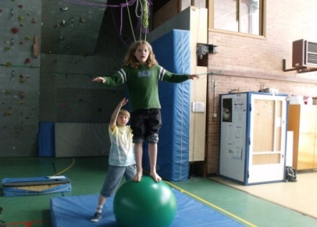
Code des figures
LES FIGURES classées par ceintures
CEINTURE ROUGE
La troupe n’assure pas sa sécurité Parade arrière inexistante ou inattentive Les jokers ou le pareur partent avant que l’équilibriste ne soit descendu
CEINTURE BLANCHE
Boule sur GROS TAPIS

Slide 18
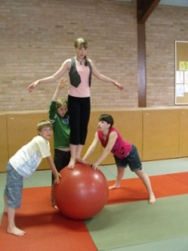
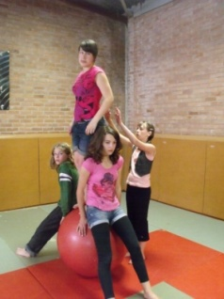
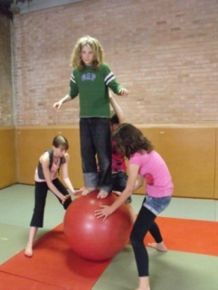
CEINTURE JAUNE
Boule bloquée par les mains des jokers |  | Boule bloquée par les jokers assis
CEINTURE ORANGE
 | Boule freinée par les jokers Mains à 5 cm de la boule

Slide 19
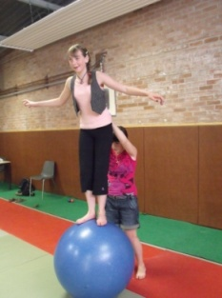
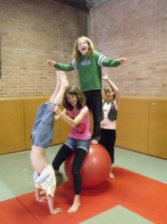
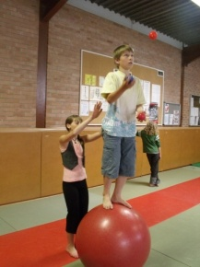
CEINTURE VERTE
Plus de Jokers latéraux | Arrivée douce en renversement
CEINTURE BLEUE
Boule Ceinture verte plus jonglage à 2 ou 3 balles

Slide 20
S’équilibrer sur un objet instable en toute sécurité grâce à des partenaires
SECURITE & MISE EN CONFIANCE
PRISE de RISQUE et DESCENTE pour enchaîner
C’est l’élève au chapeau qui monte, choisit sa figure , et attribue les rôles sociaux
Vignettes classées par niveau
Indicateur: ordre du montage et démontage
Passage obligé par le pingouin pour Ceinture Orange
Indicateur: descente volontaire

Slide 21
Interpréter un thème pour un public en coordonnant jeu d’acteur et prouesse physique
Apprendre à faire l’acteur seul et à plusieurs
Improviser un univers poétique grâce à un scénario , des règles et malgré la contrainte de l’exploit
Mimer
Tester des démarches
Sentir l’effet sur les spectateurs
Être à l’écoute d’un leader
Se singulariser du groupe
Illusion de gifle
Temps musical//Structure spatiale
Tous ensemble ou décalés
Ruptures volontaires dans le jeu d’acteur(gifle, obstacles)
Continuité volontaire du jeu autour de la boule
Indicateur (Justesse) & continuité du jeu d’acteur

Slide 22
Etape 1
Les Figures sur la boule: la SECURITE , la MISE EN CONFIANCE
Vignettes classées par niveau
C’est l’élève au chapeau qui monte, choisit sa figure , et attribue les rôles sociaux
PROGRESSIVEMENT LES SPECTATEURS VALIDENT LA RÉUSSITE DE L’ÉQUILIBRE
Des débuts de scénario
Inducteurs texte et musique
Une ligne- une montée- un arrêt

Slide 23
Etape 2
Les Figures sur la boule
Le mime – jeu du suiveur suivi-
Petit à petit les élèves connaissent leur figure et l’ordre de leur figure
pingouin
Les jokers inutiles peuvent jongler
LES SPECTATEURS VALIDENT LA RÉUSSITE DE L’ÉQUILIBRE et apprécient les RUPTURES de RYTHME pour aller à l’équilibre
On nourrit le mime
PLUS arrêt et regard spectateur
PLUS « maillon faible » dans le groupe et fausse giffle

Slide 24
Etape 3: renforcer la liaison Mime- Equilibre
Fil rouge = rupture ou continuité au moment de l’équilibre
Savoir monter vite et équilibré
Savoir descendre vite et enchainer

Slide 25
Mon intervention
Pratiques usuelles du cirque & raisons du changement
L’analyse de la CA niveau 1
Options pédagogiques
Choix d’Objets d’enseignement
Validation
Innovation???

Slide 26
3 critères
la gestion de la sécurité, indispensable,
la maîtrise de l’équilibre, permettant de jouer sur la boule ou jongler,
l’articulation entre jeu d’acteur et équilibre, permettant de ne pas mettre de ruptures de rythmes involontaires dans le numéro.

Slide 27
Les indicateurs
le TEMPS RELATIF D’ÉQUILIBRE tenu sur la boule (boule quittée par obligation ou par choix),
la JUSTESSE du jeu collectif (précision du déplacement, synchronisation, regard),
les RUPTURES DE RYTHMES autour de la boule

Slide 28
 | Degré d’acquisition de la compétence | Indicateur= intégration de la prouesse au jeu d’acteur
Blanc | La troupe s’organise en direct avec des équilibres fragiles et de nombreuses ruptures de rythme (les artistes se parlent pour savoir ce qu’ils doivent faire. Les jokers ne sont pas fiables) | -Pas de jeu d’acteur -Brouillon d’organisation
Jaune | La troupe alterne : -les déplacements et mimes dans l’espace en suivant un(e) chef et - une montée « laborieuse » sur la boule suivie souvent d’équilibres brefs (on descend parce qu’on risque de tomber) | La montée sur la boule crée une grosse rupture de rythme dans le jeu d’acteur
Orange | La troupe alterne : -les déplacements et mimes synchronisés en suivant un(e) chef et - une montée rapide sur la boule suivie d’une tenue | La montée et la tenue sur la boule alterne avec le déplacement mimé
Vert | La troupe enchaîne sans arrêt : -des déplacements et gestes synchronisés mimant des personnages et - une montée rapide sur la boule suivie d’une tenue | Bon enchaînement moment d’équilibre/personnages synchronisés
Bleu | La troupe coordonne : -les gestes mimant les personnages, y compris sur la boule et - une montée rapide sur la boule suivie d’une tenue | L’équilibre sur la boule fait vivre des personnages

Slide 29
Observation collective sur les 2 spectacles
 | observation collective du fil rouge : continuité de l’interprétation
 | 1 | 2 |  |  | 3 | 4 | 5
 | Blanc | Jaune |  |  | Orange | Vert | Bleu
EXPLOIT INDIVIDUEL REALISE à la BOULE | Brouillon d’organisation | Grosse Rupture de rythme entre jeu d’acteur et moment d’équilibre |  |  | Alternance moments de jeu d’acteur et moments d’équilibre | Enchaînement Equilibres/ personnages synchronisés sans rupture de rythme | Intégration des personnages au moment d’équilibre
Carton Rouge | Moins 5 points par mise en danger
Blanc | 05 |  | 08 | 11 |  | 14 | 15
Jaune | 06 |  | 09 | 12 |  | 15 | 16
Orange | 07 |  | 10 | 13 |  | 16 | 17
Vert | 08 |  | 11 | 14 |  | 17 | 19
Bleu | 09 |  | 12 | 15 |  | 18 | 20

Slide 30
Mon intervention
Pratiques usuelles du cirque & raisons du changement
L’analyse de la CA niveau 1
Options pédagogiques
Choix d’Objets d’enseignement
Validation
Innovation???

Slide 31
Quelles contraintes de la FPS lui donnent sens et sollicite prioritairement certaines ressources et leur mises en relation
Le scénario qui donne une trame d’écriture
les inducteurs du projet expressif (scénario, mime, musique)
La gestion risque/ sécurité par le collectif
La nécessité de continuité entre exploit et jeu d’acteur
L’alternance des rôles

